Slide 1
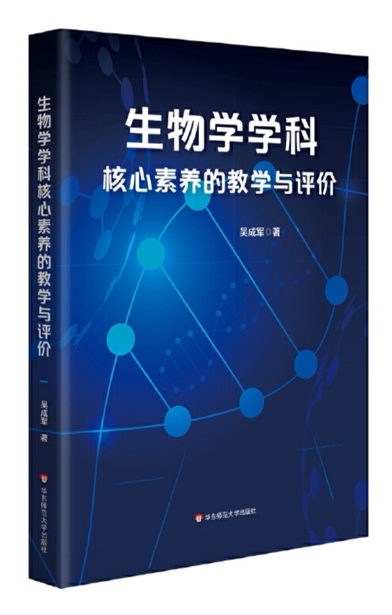
新北区朱俊名师工作室
第一篇
凝练生物学学科核心素养
读书交流活动
交流人：张梨
2020.11.29

Slide 2
1
第三章 科学探究
目 录
CONTENTS
2
第四章 社会责任

Slide 3

01
科学探究

Slide 4


科学探究的本质
生物学课程标准（2017版）中关于科学探究的表述:
“科学探究”是指能够发现现实世界中的生物学问题，针对特定的
生物学现象，进行观察、提问、实验设计、方案实施以及对结果的交
流与讨论的能力。学生应在探究过程中，逐步增强对自然现象的好奇心和求知欲，掌握科学探究的基本思路和方法，提高实践能力；在探究中，乐于并善于团队合作，勇于创新。
从广义来看,科学探究的本质就是提出问题并解决问题。
从狭义来看,科学探究遵循一套基本的程序和流程。

Slide 5
科学探究的基本流程
提出问题
（1）发现问题（2）表述问题（3）分析问题
01
作出假设
（1）提出假设（2）分析假设
表达交流
06
02
（1）撰写探究报告
（2）交流探究过程和结论
制定计划
得出结论
05
03
（1）理清大体思路（2）制定详细计划
（1）描述现象，处理数据（2）分析结果，得出结论
04
实施计划
（1）进行探究（2）收集数据（3）评价数据

Slide 6
科学方法与探究技能
——进行科学探究活动的保证
从本质上来讲是一种思维，方法是思维的表现方式。
科学方法
1
是指人们在认识和改造自然中所遵循或运用的符合科学一般原则的各种途径和手段，包括在科学活动过程中采用的思路、步骤、原则和模式等。
理论
当科学思维方法应用到探究活动中时，也是一种技能。
探究技能
2
是指人们在认识世那的实践活动中总结出来的正确的思维方式和操作方式。
实践

Slide 7
探究技能与探究能力
探究能力
探究能力
1
形成
是在探究过程中所表现出的各项能力。其中包括科学知识和探究技能。
探究技能
实践
探究技能
科学知识
2
是指人们在认识世那的实践活动中总结出来的正确的思维方式和操作方式。

Slide 8



科学探究在概念建构中的重要作用
实验的结论就是概念，概念是通过步步建构而形 成的,这样建构的概念相比通过验证性实验习得的概念，会让学生的理解更深刻。
从分析科学史的探究活动中建构概念
以验证性实验验证概念的正确性
01
02
03
先学习概念，然后通过实验验证概念的正确性，在这过程中，还会习得一些基础知识和相应的探究技能
重现科学家研究的过程、、方法、现象和结果,引导学生进行分析和推理，是培养学生科学思维、学习科学方法和建构概念的重要途径。
以探究性实验建构概念

Slide 9
02
社会责任

Slide 10


社会责任的内涵
在个体中的表现有三个递进的层次：情感、理念、行动。
生物学课程标准（2017版）中关于社会责任的表述:
“社会责任”是指基于生物学的认识，参与个人与社会事务的讨论，做出理性解释和判断，解决生产生活问题的担当和能力。
“担当和能力”至少包括：
形成造福人类的态度和价值观，科学态度，生态文明观，关爱生命、健康文明生活观念等态度和观念；具备关注社会议题并参与讨论、作出理性解释、辨别迷信和伪科学、尝试解决现实生活问题、参与环境保护实践、做健康中国的促进者和实践者等行动能力。这里，既有价值观念，也有能力和品格。

Slide 11


与生物学有关的社会责任
将社会主义核心价值观中的社会责任教育落实在生物学科中
生物科学知识体系与社会责任
三个层次：
参与讨论
进化观与社会责任
作出决策
生态观与社会责任
行 动
生物科学技术价值观与社会责任

Slide 12
培养社会责任的逻辑基础
科学知识
支撑
社会责任
科学思维
解释
社会责任与科学知识和科学思维之间的关系
依据科学知识和科学思维而形成深刻的认知，这样的社会责任才能内化于心、外化于行、行胜于言，成为学科价值的重要体现。

Slide 13
生物学学科核心素养内涵之间的关系
社会责任
生命观念
生命观念处于核心素养的核心位置
生命观念也是核心素养的支柱
科学思维
科学探究
科学思维是科学探究的内在本质；
科学探究是科学思维的实证过程。

Slide 14
感谢欣赏！

